Slide 1
VOLTAMETRİK
YÖNTEMLER

Slide 2
Dengedeki bir elektrokimyasal hücreye dışarıdan denge geriliminden farklı bir gerilim uygulanırsa, sistem yeniden dengeye ulaşmaya çalışır ve bu sırada bir elektrot tepkimesi olur, yani akım geçer.
Voltametri yönteminde hücreye alanı çok küçük olan bir mikro çalışma elektrodu ile bir karşılaştırma elektrodu arasına uygulanan ve değeri zamanla değiştirilen gerilime karşı hücrede çalışma elektrodu ile karşıt elektrot arasındaki akım ölçülür.
Uygulanan gerilimin ölçülen akım değerine karşı çizilen grafiğine voltamogram denir.
Kullanılan elektrot civa elektrot ise kullanılan yönteme polarografi, elde edilen gerilim-akım grafiğine ise polarogram denir.

Slide 3
Voltametri yöntemi döner elektrot sistemleri kullanılarak yapılabildiği gibi, karıştırılmayan çözeltilere de uygulanabilir.
Elektroaktif bir madde içeren durgun bir çözeltide bir mikroelektrot ile karşılaştırma elektrodu arasına doğrusal olarak artan bir gerilim programı uygulanır ve bu sırada akan akım ölçülürse bu yönteme taramalı voltametri denir.

Slide 4
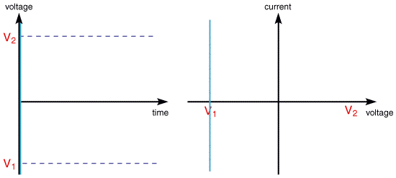
Taramalı voltametride elektroda uygulanan gerilim programı ve elde edilen voltamogram görülmektedir.
E
Potansiyel
Gerilim Programı t

Slide 5
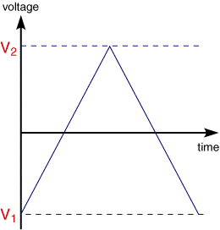
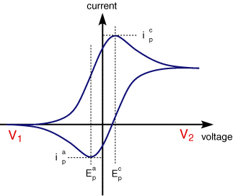
Bir önceki slaytta uygulanan gerilim taraması ileri yönde belli bir gerilim değerine ulaştıktan sonra yine doğrusal olarak azalacak biçimde terse çevrilirse, bu yöntemin adı dönüşümlü voltametri olur.
Gerilim Programı t

Slide 6
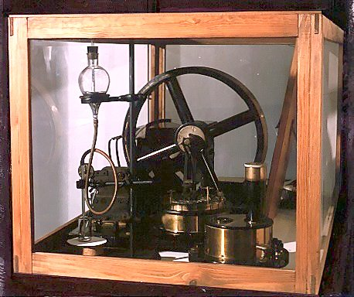
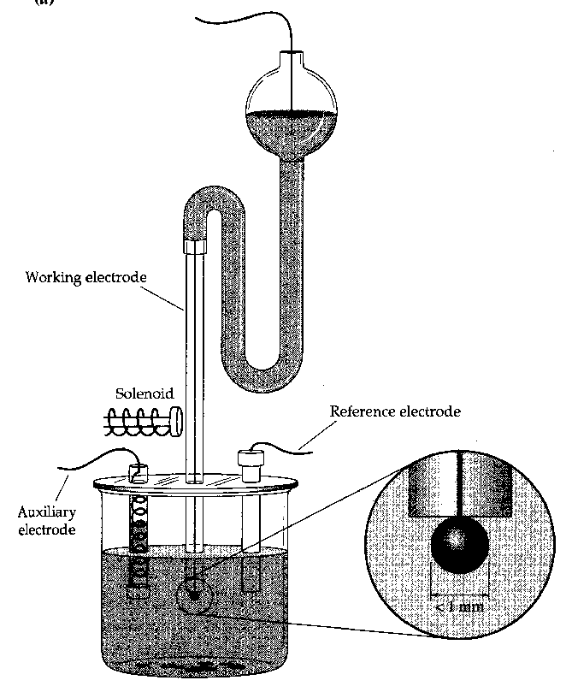
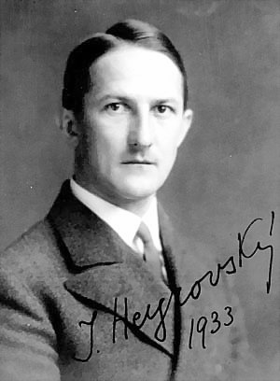
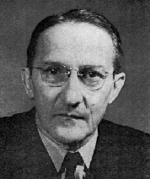
Voltametride kullanılan mikroelektrot, iç çapı 0.03-0.05 mm olan cam bir kapiler borudan akarak büyüyen ve belli bir büyüklüğe geldiği zaman koparak düşen bir civa damlası ise, yöntemin adı polarografi ve elde edilen akım-gerilim eğrisinin adı ise polarogram olur.
Jaroslav Heyrovski
(polarografik metodu bulan kişi)
1959 da Nobel Ödülü kazandı.

Slide 7
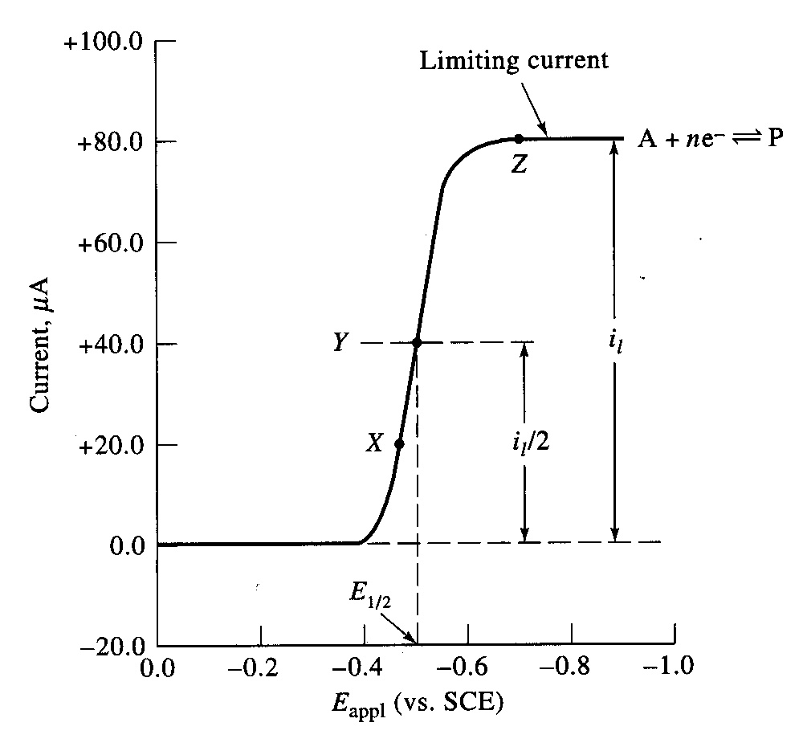
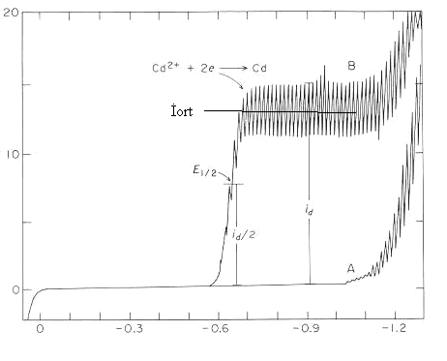
Damlayan civa elektrodu için gözlenen maksimum sınır akımı, id, İlkoviç eşitliği ile verilir.
i_{d} = 708.n.D^{1/2} . m^{2/3} . t_{d}^{1/6} . C
M: Civanın mg/s cinsinden kapiler borudan akış hızı
C: mM cinsinden derişim değeri
Akım, µA
1M HCl içerisinde 5x10⁻⁴M Cd⁺²’nin indirgenmesine (B) ve 1M HCl çözeltisine ait polarogram
Potansiyel, V, DKE’ye karşı

Slide 8
Polarografik yöntem damlayan civanın kolayca yükseltgenmesi nedeniyle daha çok indirgenme olaylarının, voltametri ise katı elektrotlar yardımı ile yükseltgenme olaylarının incelenmesinde kullanılmaktadır.
Karbon elektrotlarla yapılan voltametri ise hem yükseltgenme, hem de indirgenme bölgesinde sulu ortamda geniş bir çalışma aralığına imkân tanımaktadır.
(~ –1.8V - +1.8V)

Slide 9
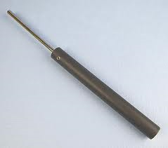
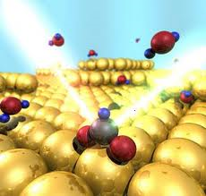
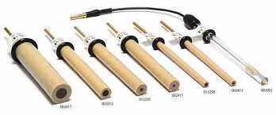
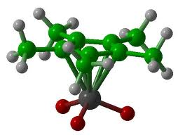
Voltametrik çalışmalarda kullanılan elektrotlar kısaca;
platin,
altın,
rutenyum gibi inert metaller ,
pirolitik grafit ve camsı karbon,
çinko oksit, iridyum oksit gibi yarı iletken elektrotlardır.
Tel, levha, disk biçiminde olan katı elektrotların sabit, döner veya titreşen tipleri vardır.

Slide 10
1960’lı yılların ortalarında klasik voltametrik tekniklerle yapılan pek çok değişiklik, yöntemin duyarlılığını ve seçiciliğini büyük ölçüde arttırmış ve özellikle tıp, eczacılık, biyokimya ve çevre çalışmalarında yönteme geniş ve giderek artan bir uygulama alanı sağlanmıştır.

